Slide 1



C# Fundamentals Timezone

Slide 2
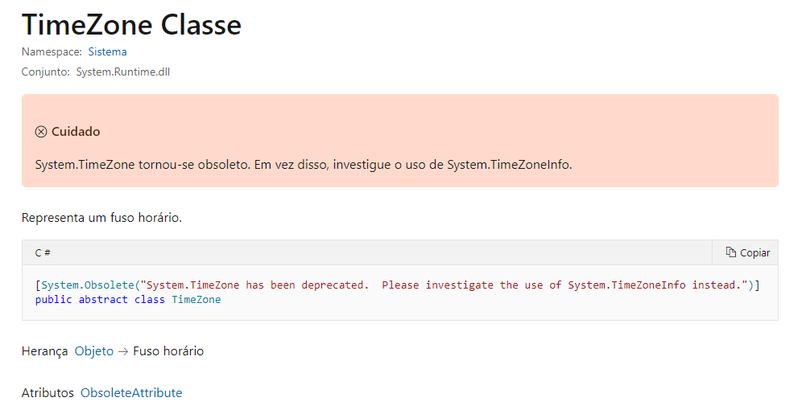
Timezone:

Slide 3
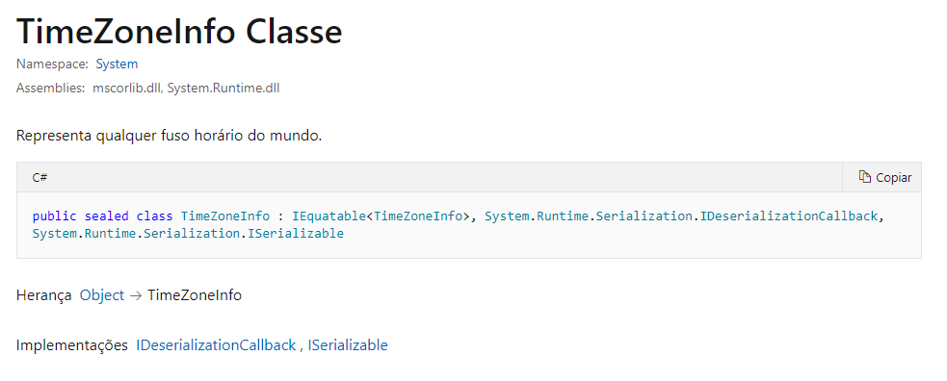
Timezone:

Slide 4
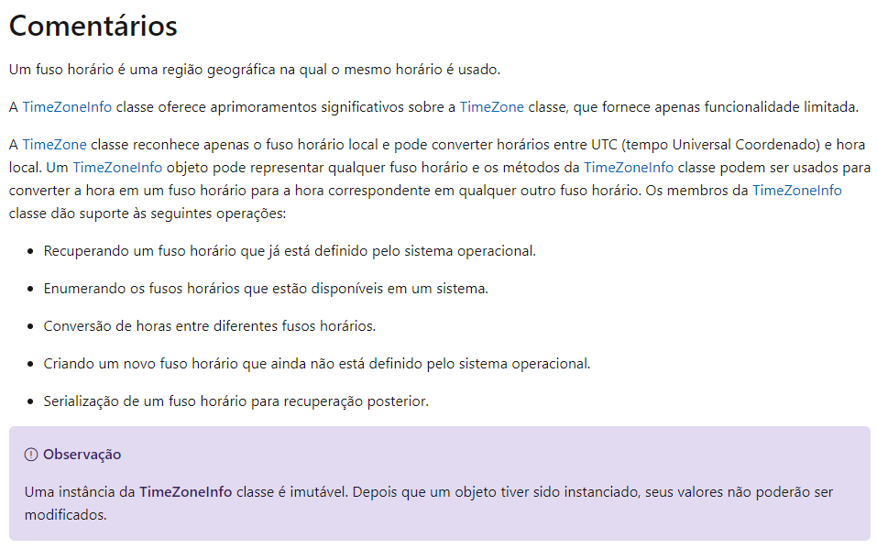
Timezone:

Slide 5
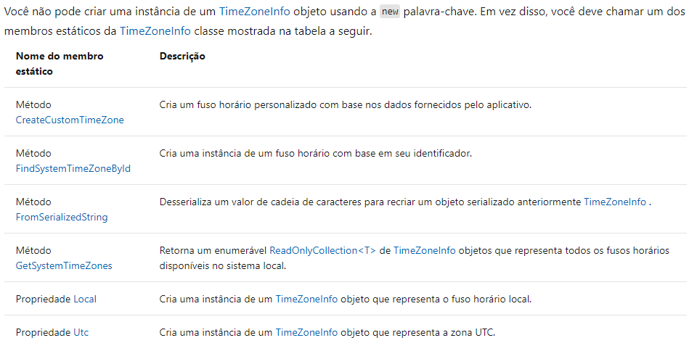
Timezone:

Slide 6
Timezone:
Links de documentação oficial:
Documentação:
https://docs.microsoft.com/pt-br/dotnet/api/system.timezone?view=net-5.0
https://docs.microsoft.com/pt-br/dotnet/api/system.timezoneinfo?view=net-5.0

Slide 7
Dúvidas?

